Slide 1
循环结构概述
（四）案例任务——学生成绩统计
实现功能：
1、菜单选择
2、输入统计：输入n个学生C语言课程的成绩，统计最高分、最低分、平均分，以及各分数段的人数、所占百分比；
3、退出系统
案例演示

Slide 2
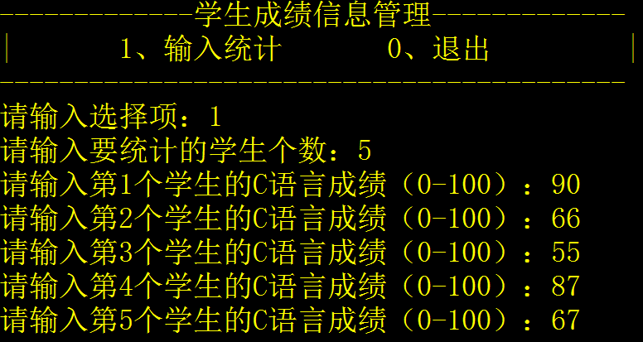

Slide 3
